Slide 1
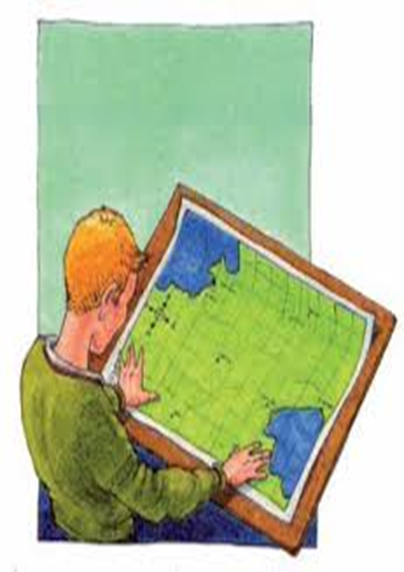
Δημιουργώντας με τους χάρτες
Γεωγραφία-Γεωλογία Α΄Γυμνασίου
Τετράδιο Εργασιών
Καντούρου Παρασκευή

Slide 2
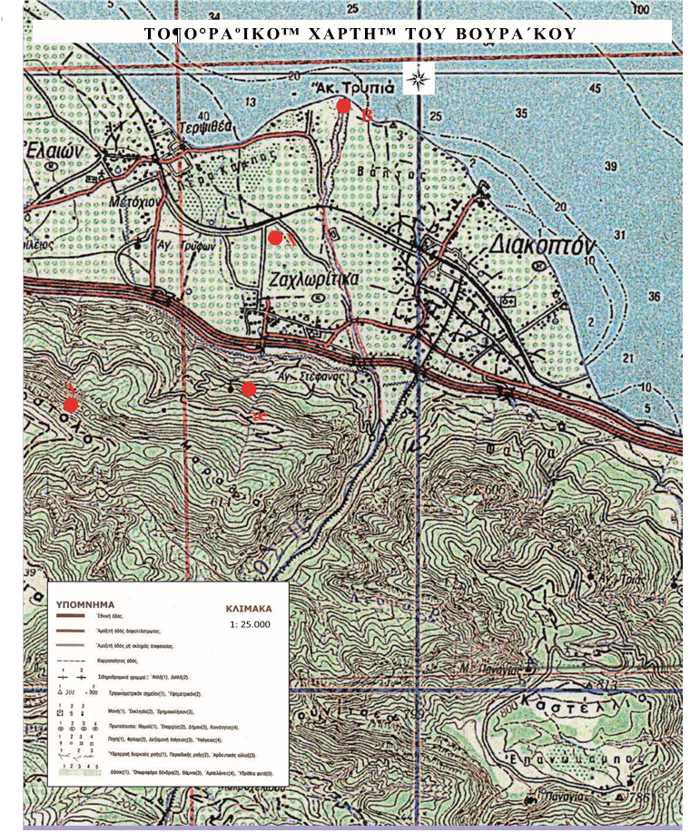

Slide 3
ΕΡΩΤΗΜΑΤΑ:
Ποιος είναι ο τίτλος του χάρτη και τι πληροφορίες παίρνουμε από αυτόν;
Παρατήρησε τον χάρτη και κύκλωσε μια έκταση που θεωρείς πεδιάδα.
Δείξε με μπλε βέλος το μεγαλύτερο υψόμετρο που διακρίνεις
Δείξε με κόκκινο βέλος έναν γκρεμό.
Δείξε με πορτοκαλί βέλος έναν κόλπο και ένα ακρωτήριο

Slide 4
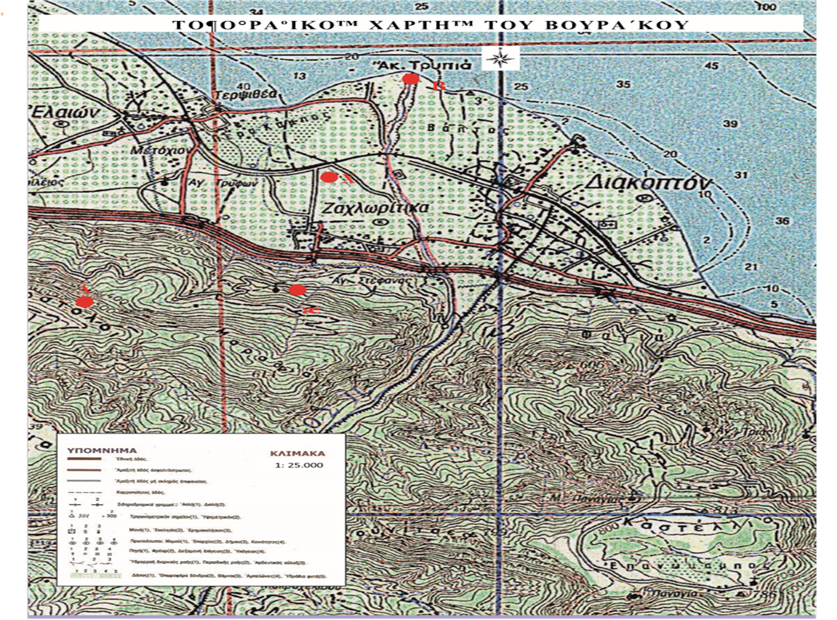

Slide 5
Ο χάρτης είναι Τοπογραφικός και μας δείχνει το ανάγλυφο της περιοχής :
-μορφολογία εδάφους (πεδιάδες,οροσειρές,βουνά κ.α.)
-υδρογραφικό δίκτυο (ποτάμια,χείμαρροι κ.α)
-γεωμορφολογικά στοιχεία (σπηλιές,πηγές)
-δρόμους
-οικισμούς,πόλεις,κωμόπολεις
-εκκλησίες κ.α

Slide 6
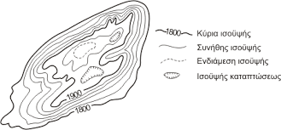
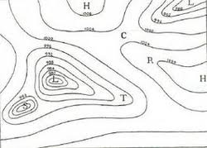
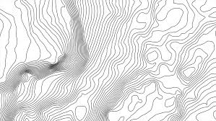
ΙΣΟΥΨΕΙΣ ΓΡΑΜΜΕΣ
Γραμμές που μας δείχνουν σε έναν χάρτη τα σημεία τα οποία έχουν το ίδιο υψόμετρο.
Ο αριθμός που υπάρχει σε κάθε γραμμή μας δείχνει το υψόμετρο των τόπων που βρίσκονται πάνω στη γραμμή (σε μέτρα)
Όσο πιο κοντά βρίσκεται μία γραμμή σε μια άλλη, τόσο πιο απότομο είναι το ανάγλυφο (γκρεμός)

Slide 7
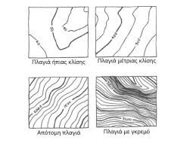

Slide 8
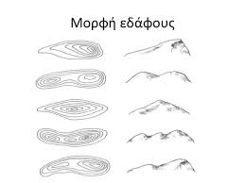
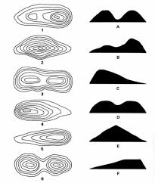

Slide 9
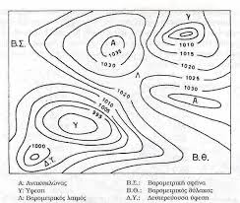

Slide 10
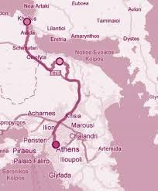
ΥΠΟΛΟΓΙΣΜΟΣ ΠΡΑΓΜΑΤΙΚΗΣ ΑΠΟΣΤΑΣΗΣ ΔΥΟ ΣΗΜΕΙΩΝ ΜΕ ΧΡΗΣΗ ΧΑΡΤΗ

Slide 11
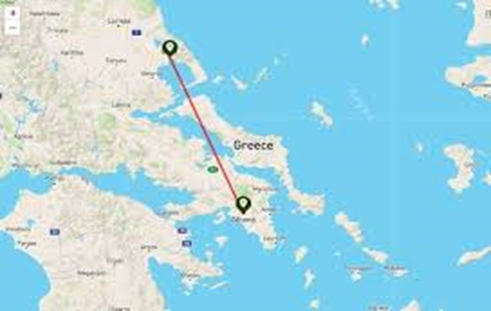
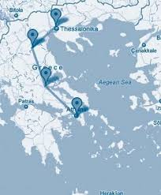
1.Απόσταση=ένα ευθύγραμμο τμήμα 2.Απόσταση=σύνολο ευθύγραμμων τμημάτων

Slide 12
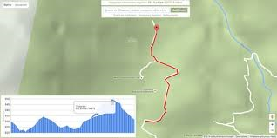
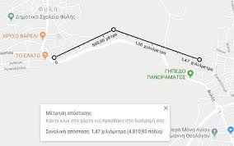

Slide 13
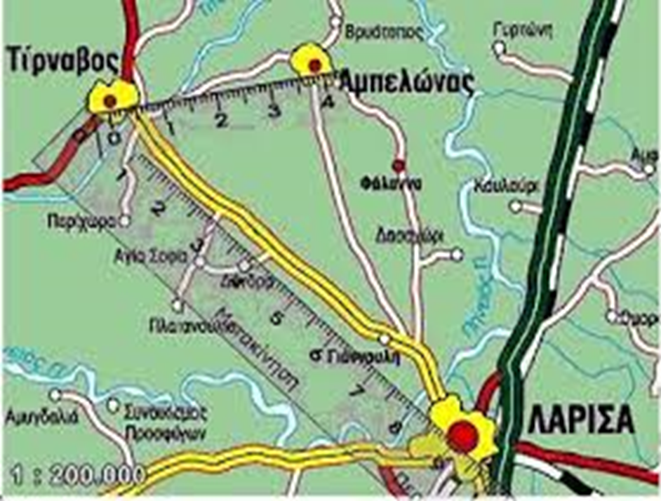

ΑΣΚΗΣΗ:ΥΠΟΛΟΓΙΣΤΕ ΤΗΝ ΠΡΑΓΜΑΤΙΚΗ ΑΠΟΣΤΑΣΗ ΜΕΤΑΞΥ ΤΩΝ ΠΟΛΕΩΝ (η απόσταση είναι ένα ευθύγραμμο τμήμα)

Slide 14
ΠΩΣ ΥΠΟΛΟΓΙΖΟΥΜΕ ΤΙΣ ΠΡΑΓΜΑΤΙΚΕΣ ΔΙΑΣΤΑΣΕΙΣ ΕΝΟΣ ΔΡΟΜΟΥ ΣΤΟ ΧΑΡΤΗ
1.Με τη χρήση ενός χάρακα χωρίζουμε το δρόμο σε μικρά τμήματα και τα μετράμε (σε εκατοστά)
2.Αθροίζουμε τις μετρήσεις.
3.Βλέπουμε ποια είναι η κλίμακα στον χάρτη (πχ 1:25.000)
4.Πολλαπλασιάζουμε το άθροισμα των μετρήσεων με τον παρανομαστή του κλάσματος της κλίμακας (Χ 25.000) και βρίσκουμε τις πραγματικές διαστασεις σε εκατοστά
5.Μετατροπή των εκατοστών σε μέτρα (διαιρώντας με το 100) ή σε χιλιόμετρα (διαιρώντας με το 100.000)

Slide 15
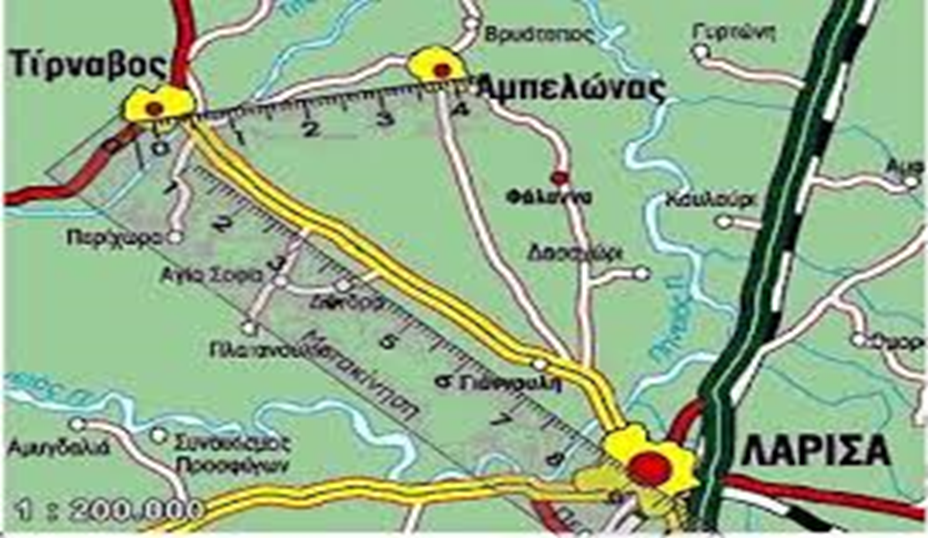

Slide 16
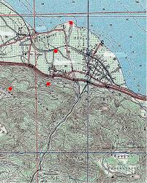
ΥΠΟΛΟΓΙΣΜΟΣ
ΠΡΑΓΜΑΤΙΚΗΣ
ΑΠΟΣΤΑΣΗΣ ΔΥΟ ΣΗΜΕΙΩΝ
(Σύνολο ευθύγραμμων τμημάτων)
Θέλεις να πας από το σημείο Χ στο σημείο Ψ του χάρτη.
Α)Ποια πορεία θα ακολουθήσεις; Χάραξε την στον χάρτη.
Β)Χώρισε την απόσταση σε τμήματα ευθύγραμμα.
γ)Υπολόγισε κάθε ευθύγραμμο τμήμα με τη βοήθεια ενός χάρακα.
ε)Άθροισε όλα τα ευθύγραμμα τμηματα για να βρεις την συνολική διαδρομή (σε εκατοστά)
στ)Υπολόγισε την πραγματική απόσταση πολλαπλασιάζοντας την συνολική απόσταση που βρήκες με τον παρανομαστή της κλίμακας του χάρτη
ζ)Μετετρεψε τα εκατοστά σε μέτρα (:100) ή σε χιλιόμετρα (:100.000)

Slide 18
ΠΡΟΣΑΝΑΤΟΛΙΣΜΟΣ (ΧΡΗΣΗ ΠΥΞΙΔΑΣ ΤΟΥ ΧΑΡΤΗ)
Είστε στο σημείο Ψ και θέλετε να πάτε:
Α)Στο Διακοπτόν
Β)Στην Τερψιθέα
Γ)Στα όρη Καστέλλια
Δ)Στο σημείο Α
Ποιος θα πρέπει να είναι ο προσανατολισμός σας σε κάθε περίπτωση (Β,ΒΑ,ΒΔ,Ν,ΝΑ,ΝΔ,Δ ή Α)

Slide 19
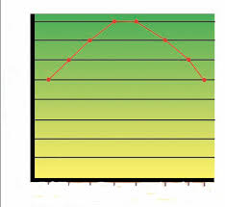
ΑΝΑΠΑΡΑΣΤΑΣΗ ΑΝΑΓΛΥΦΟΥ ΜΕ ΓΡΑΦΗΜΑ (ΤΟΜΗ)

Slide 20

Γράφημα ανάγλυφου της περιοχής Α του χάρτη
1.Τοποθετούμε πάνω στο χάρτη από το σημείο
Α εώς το σημείο Β μια λωρίδα χαρτιού.
2.Χαράσουμε πάνω στη λωρίδα τις ισουψείς και
Γράφουμε το μέτρο τους.

Slide 21


Slide 22
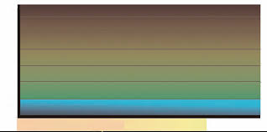
3.Τοποθετούμε τη λωρίδα κάτω από το γράφημα και σημειώνουμε τις ισουψείς στον οριζόντιο άξονα.
Υψώνουμε διακεκομμένη γραμμή εώς το σημείο που δείχνει το υψόμετρο.
Στο σημείο όπου ο οριζόντιος άξονας αγγίζει τον κάθετο, βάζουμε μια τελεία.
Ενώνουμε τις τελείες με μια γραμμή.
500
400
300
200
100
0
500μ
400μ
200μ
100μ
0 μ

Slide 23
Περιγραφή ανάγλυφου
Από το σημείο Α εως το σημείο Β:
-Το υψόμετρο από τα 500μ στα 400μ κατεβαίνει πολύ απότομα (γκρεμός)
-Από τα 400μ εως τα 200μ κατεβαίνει λιγότερο απότομα
Από τα 200μ στα 100μ κατεβαίνει πολύ απότομα ξανά.
Από τα 100μ εως την επιφάνεια της θάλασσας (0μ) είναι η κλίση του εδάφους πολύ μικρή (υπάρχει πεδιάδα).

